Slide 1
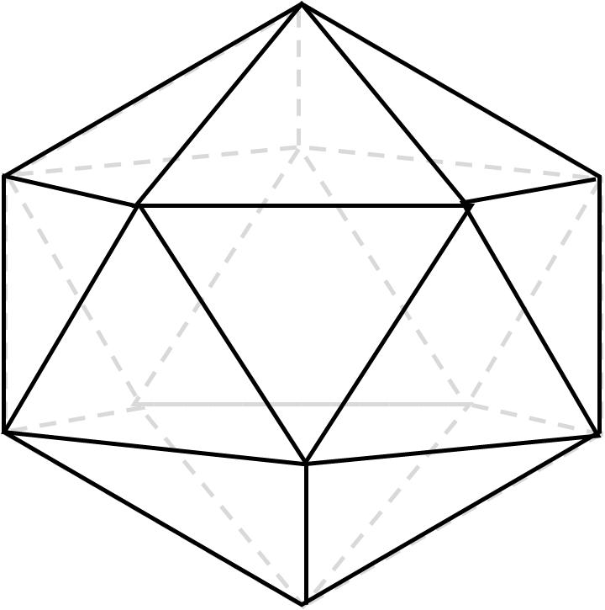
第三章
CSS3语法和基础属性
Performance management and assessment

Slide 2
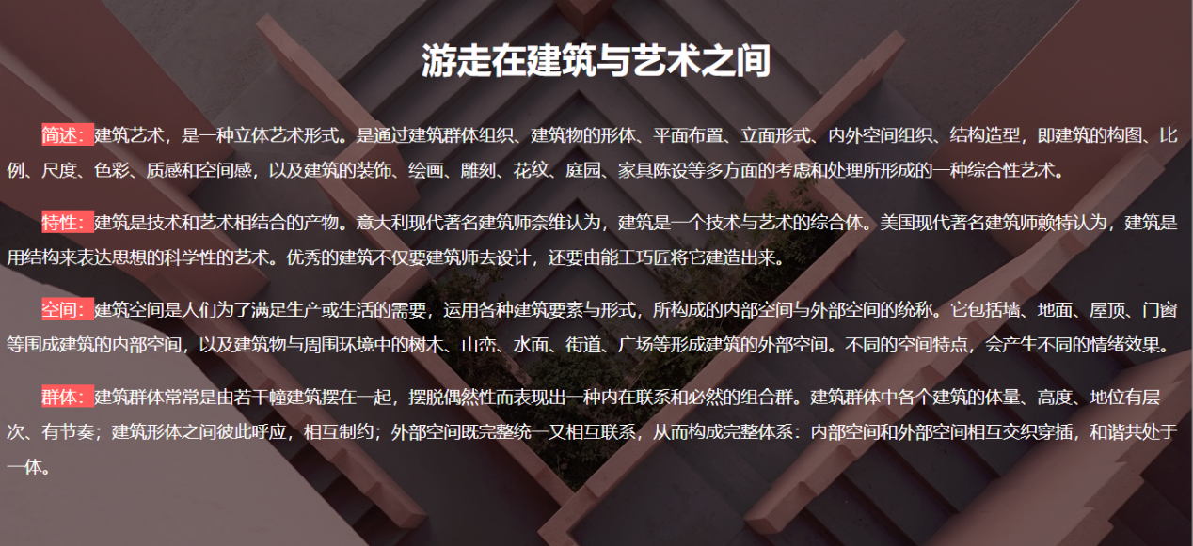
本章任务
要求：
（1）设置背景图片，并且撑满整个屏幕。
（2）标题水平居中，字号大小为 40px，字体为 MicrosoftYaHeiUI-Bold。
（3）所有段落字体为 20px，行高为字体的 2 倍，首行缩进两个字符，字体为 MicrosoftYaHeiUI。
（4）使用类名选择器，给每段开头的重要词汇设置背景颜色。

Slide 3
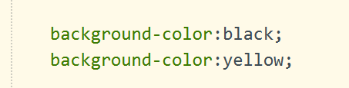
CSS层叠样式表
1、CSS(层叠样式表)：CSS通过为网页创建样式表，对网页进行装饰
2、层叠：将整个网页想象成一层一层的结构，层次高的覆盖层次低的，我们看到的是最上层的样式。
举例：先设置长方形为黑色，再设置它的背景颜色为黄色。这时，后设置的样式在上面，我们看到矩形为黄色。
3、CSS可以为网页的各个层次设置样式。z-index:num可以控制元素的层级。

Slide 4

在HTML文档中引入CSS的3种常用方法
1、内联样式：
使用元素的style属性直接在开始标签内添加样式。
style属性可以包含任何CSS属性，style属性中有多个CSS属性的时候，要用分号隔开。
只对当前标签起作用
内联样式不方便复用
结构和样式没实现分离，不推荐使用
根据w3标准，一个设计优良的网页，应该实现结构、样式、行为分离
例如：

Slide 5
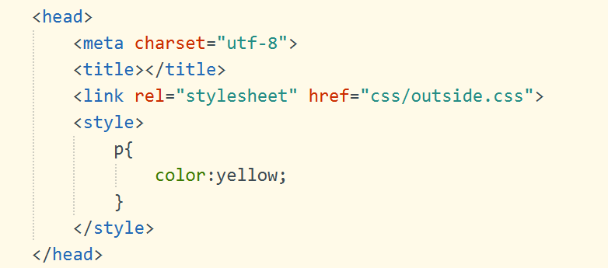
2、内部样式表
在<head>元素中新建<style>元素，样式写在<style>元素中，通过选择器选择元素。
只作用于当前页面
结构和样式实现了分离，推荐使用
例如：

Slide 6
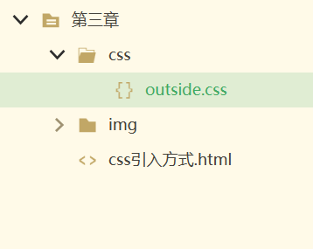
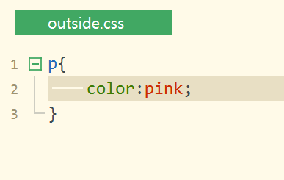
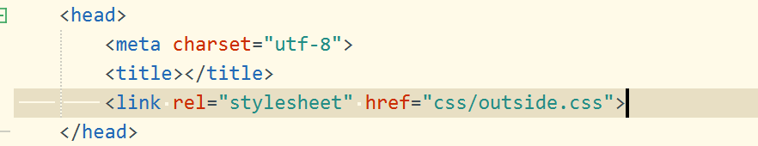
3、外部样式表
将样式编写在外部CSS文件中，通过<link>标签引入到当前页面中。
完全使结构和样式分离，最推荐使用
样式表可以在不同html页面中进行使用，实现了最大限度的复用。
例如：

Slide 7
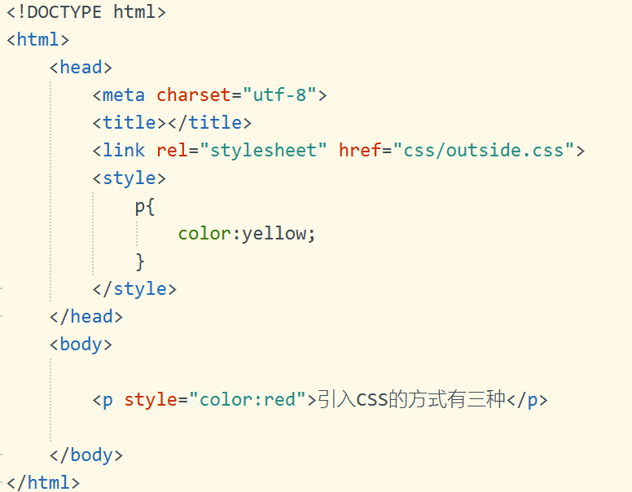
4、样式优先级
行内样式>内部样式>外部样式

Slide 8
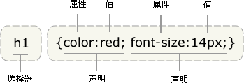
CSS语法
1、CSS语句：
通过选择器可以选出页面中指定的元素，选择器有多种类型。
声明块中的语句应用到选择器选中的元素上。
声明块：
一条声明由两个主要的部分构成：选择器和声明块。
声明块由一条或多条声明组成，每条声明由一个属性和一个值组成。
每个属性有一个值，属性和值被冒号分开。
当声明块中不止有一条声明时，一定要在每条声明后面加上分号。

Slide 9
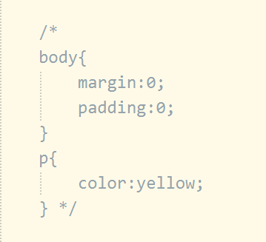
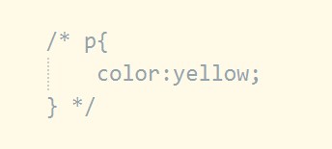
2、CSS注释
只要在CSS代码的首尾加上/*和*/，
就可以把符号之间的CSS代码注释掉。

Slide 10
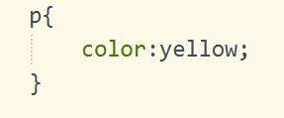
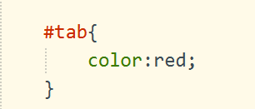
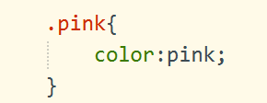
常用选择器
1、元素选择器
作用：选中页面中的所有指定元素
语法：元素名{
}
2、ID选择器
作用：通过元素的id属性选中唯一的元素，不能重复
语法：#元素id 属性值{
}
3、class选择器
作用：和id选择器相似，可以选择一组元素。但可以重复
语法：.元素class属性值{
}

Slide 11
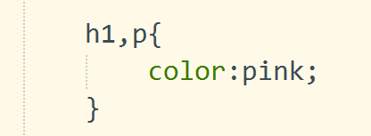
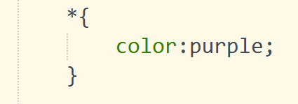
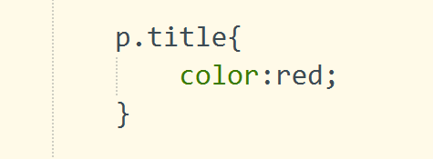
4、群组选择器
作用：通过选择器分组，可以同时选中多个选择器对应的元素
语法：选择器1,选择器2, ···选择器N{
}
5、通配选择器
作用：选中页面中所有的元素
语法：*{}
6、复合选择器
作用：选中同时满足多个条件的元素
语法：选择器1选择器2 ······选择器N{}

Slide 12
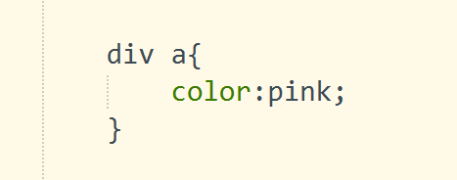
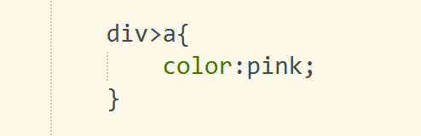
父子选择器和后代选择器
元素之间的关系：
父元素 ：直接包含子元素的元素
子元素：直接被父元素包含的元素
祖先元素：直接或间接包含后代元素的元素，父元素也是祖先元素
后代元素：直接或间接被祖先元素包含的元素，子元素也是后代元素
后代选择器
作用：选中指定祖先元素的指定后代元素
语法：祖先元素 后代元素{}
父子选择器
作用：选中指定父元素的指定子元素
语法：父元素 > 子元素{}

Slide 13
伪类选择器1
定义：
伪类选择器表示元素的一种特殊的状态。比如：正在点击的超链接，鼠标滑过的超链接。表示这些特殊的状态需要用到伪类选择器。
未访问过的链接 a:link
已访问过的链接 a:visited
鼠标移入的链接 a:hover
正在被点击的链接 a:active
其中，:link、:visited 只能用于超链接，:hover 、 :active也可以用于其它元素。
获取焦点的状态 :focus
Tips：在 CSS 定义中，
a:hover、a:active 必须被置于 a:link 和 a:visited 之后，才是有效的。
a:active 必须被置于 a:hover 之后，才是有效的

Slide 14
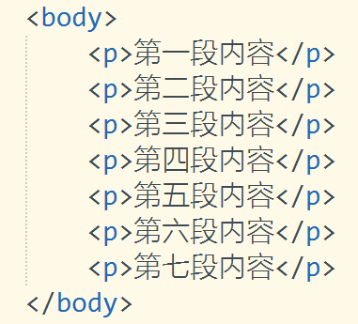
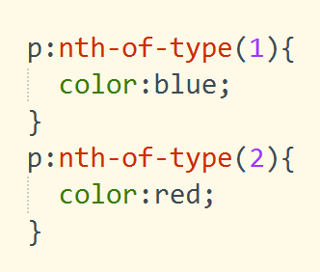
伪类选择器2 :nth-of-type(n)
选择器:first-of-type 选择器匹配同类型中的第一个同级兄弟元素。
选择器:last-of-type 选择器匹配同类型中的最后一个同级兄弟元素。
选择器:nth-of-type(n) 选择器匹配同类型中的 第n个同级兄弟元素。
选择器:nth-of-type(2n) 选择器匹配同类型中的 第偶数个同级兄弟元素。
选择器:nth-of-type(2n+1) 选择器匹配同类型中的 第奇数个同级兄弟元素。
案例：设置第一个<p>元素为蓝色，第二个<p>元素为红色

Slide 15
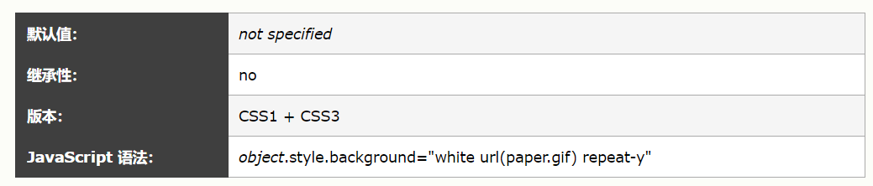
CSS继承
像子女可以继承父亲的遗产一样，在CSS中，后代元素可以继承祖先元素的样式。
定义：
CSS 继承是指设置父级的CSS样式之后，父级及以下的子级都具有此属性。
利用CSS的继承特质，可以将一些公共样式设置给祖先元素，后代元素通过继承获得这些样式。
不是所有的属性都可以被继承。一般来说，文本相关的属性可以继承，背景、边框等属性不可被继承。可以在w3school官网中，查看CSS属性的“继承性”，以确定其是否可以继承。

Slide 16
选择器的优先级
当使用不同的选择器，选中同一个元素。为该元素的同一样式设置不同的值的时候，就产生了冲突。
元素最终显示哪一个选择器设置的样式，由选择器的优先级（权重）决定。优先级高（权重高）的优先显示。
影响优先级的因素：
1.不同的选择器优先级不同
id > 类和伪类 > 类和伪类> 元素选择器 >通配选择器>继承的样式
选择器的优先级
id 优先级 100
类和伪类 优先级 10
元素选择器 优先级 1
通配选择器 优先级 0
继承的样式 优先级 无

Slide 17
2.复合选择器（交集）的优先级可以叠加计算
优先级： 1+100 = 101
3. 群组选择器（并集）的的优先级各自计算
4.样式位置的影响：
！important > 行内样式 > 所有选择器（就近原则）
！important 强制提升优先级到最高（就是一个外挂）
在开发中尽量避免使用!important和内联样式，非常不利于后期维护和协同工作！
5、优先级相同时，位置靠后的样式优先显示
优先级总表
!important 优先级 最高
内联样式 优先级 1000
id 优先级 100
类和伪类 优先级 10
元素选择器 优先级 1
通配选择器 优先级 0
继承的样式 优先级 无

Slide 18
CSS颜色
1、用颜色的英文名称表示
CSS颜色规范中定义了 147种颜色名。例如，Blue表示蓝色，代码如下。
2、rgb（r,g,b）
RGB颜色值是这样规定的：rgb(red, green, blue)，每个参数定义颜色的浓度，可以是介于 0至
255之间的整数，也可以是从 0%到 100%的百分比值。例如，rgb(0, 255, 0)显示为绿色，这是因
为 green参数被设置为最高值 255，而其他参数被设置为 0，代码如下。
Blue
rgb (0, 255, 0)

Slide 19
3、用十六进制的颜色值表示
十六进制颜色值也就是十六进制的rgb值，表示为：#RRGGBB，其中的 RR（红色）、GG（绿色）、BB（蓝色）由十六进制整数规定了颜色的成分，所有值必须介于 0与ff之间。例如，#ff0000显示为红色，这是因为
红色成分被设置为最高值（ff，等于十进制中的255），而其他成分被设置为 0，代码如下。
4.用 rgba(r, g, b, a)函数表示
当需要设置透明度的时候，使用 rgba(r, g, b, a)函数来表示，不透明度 a值的范围是 0~1，其中
0表示全透明，1表示不透明。代码如下。
#ff0000
rgba (0, 255, 0,0.5)

Slide 20
长度单位
1、px
像素，表示屏幕上的一个像素点。
我们的屏幕由很多个小点组成。不同显示屏中像素点的大小并不相同，像素点越小，单位面积内的像素点就越多，屏幕上的画面就越清晰。
当页面表示精确长度的时候，一般选择 px作为单位。
2、百分比 %
浏览器根据父级来计算实际数值
父元素的大小发生变化时，子元素也会随之变化。多用于自适应页面中。
3、em：浏览器根据当前元素的字体大小来计算实际数值，1em = 1font-size（当前元素）。
4、rem: 浏览器根据网页的根元素<html>的字体大小来计算实际数值，1rem = 1font-size（<html>元素）。

Slide 21
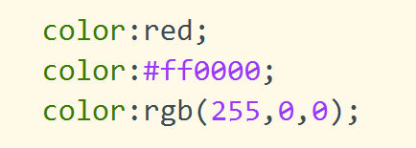
文本的常见样式
1、文本颜色 color
可用值：
颜色名,如:red
rgb(r,g,b) ，如:rgb(255,0,0)
十六进制，如:#ff0000
2、文本的水平对齐 text-align
常用值：
left 左侧对齐
right 右对齐
center 居中对齐
justify 两端对齐
3、首行缩进 text-indent
可用值：
length 定义固定的缩进。如：text-indent:10px text-indent:2rem
% 定义基于父元素宽度的百分比的缩进。

Slide 22
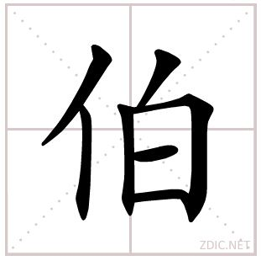
字体
1、字体的大小 font-size
font-size设置的其实是字体框的大小，我们看到的文字实际大小可能一般小于字体框的大小，也可能大于。
常用值：
length 把 font-size 设置为一个固定的值。
% 把 font-size 设置为基于父元素字体大小的一个百分比值。
2、行高 line-height
表示一行文字实际占据的高度,大于字体框的空间平均分配在字体框的上下。
常用值：
number 设置数字，此数字会与当前的字体尺寸相乘来设置行间距。
length 设置固定的行间距。
% 基于当前字体尺寸的百分比行间距。

Slide 23
3、字体系列 font-family
定义文本的字体
font-family可以有多个值，用逗号隔开。优先使用前面字体，第一个没有的话用第二个，以此类推。
可选值：
通用字体：不关心具体使用哪种字体，只设定字体风格。
serif 衬线字体、 sans-serif 非衬线字、monospace 等宽字体、Cursive 手写字体、Fantasy 字体
一般来说，我们下载的所有字体都属于这五个类别
指定类别，浏览器会自动在用户计算机的字体库中搜索并使用该类别下的字体
指定字体：设定一款具体的字体
如：“Microsoft YaHei” 、“Times New Roman”、“楷体”、“宋体”
4、字体的风格 font-style
可选值：
normal 正常的
italic 斜体

Slide 24
4、字体的粗细 font-weight
设置文本的粗细
常用值：
normal 默认值。定义标准的字符。
bold 定义粗体字符。
bolder 定义更粗的字符。
lighter 定义更细的字符。
100 200 300 400 500 600 700 800 900 400 等同于 normal，而 700 等同于 bold。
5、字体属性的简写 font
可以设置所有的字体属性
行高一定要写在字体大小的后面，语法：字体大小/行高

Slide 25
背景相关样式
1、背景颜色
background-color:“颜色值”
2、背景图片
background-image:url(“图片地址”)
3、图片重复
background-repeat: 值
repeat 默认值，图片向水平和垂直方向重复
repeat-x 只有水平位置会重复背景图片
repeat-y 只有垂直位置会重复背景图片
no-repeat 背景图片不会重复

Slide 26
4、图片位置：background-position
第一个值是水平位置，第二个值是垂直位置。 以下的不同表达方式可以混合使用
关键词：left top（默认） left center left bottom
right top right center right bottom 如果仅指定一个关键字，其他值将会是 center
center top center center center bottom
百分比： 左上角是 0％ 0％（默认），右下角是 100％ 100％。 如果仅指定了一个值，其他值将是 50％。
数值： 单位可以是像素（0px0px）或其他任何 CSS 单位。 如果仅指定了一个值，其他值将是 50％
5、图片尺寸：background-size
数值 两个值：第一个值设置宽度，第二个值设置高度。
如果只给出一个值，第二个值设置为 auto（图片比例不变）
百分比 两个值：第一个值设置宽度，第二个值设置高度。
如果只给出一个值，第二个值设置为 auto（图片比例不变）
cover 图片的比例不变 缩放成可以完全覆盖元素的最小尺寸，图片可能显示不全
contain 图片的比例不变 缩放成可以完整显示的最大尺寸

Slide 27
6、背景相关的属性简写 background：
在一条语句中设置所有的背景属性
background-size必须写在background-position后面,形式;background-size/background-position

Slide 28



思考与练习
一、填空题
1. 为 div设置类名 a与 b，应编写HTML代码（ ）。
2. 文字水平居中的CSS代码是（ ）。
二、单选题
1. 如何在CSS文件中插入注释？（ ）
A. //this is a comment B. <!-- this is a comment -->
C. /*this is a comment*/ D. ’this is a comment
三、多选题
1. 下列哪项是浏览器支持的锚伪类？（ ）
A. a:link B. a:disabled C. a:hover D. a:active
四、判断题
1. CSS属性 font-family用于设置字体的粗细。（ ）
五、简答题
1. 哪些方式可以对一个HTML元素设置CSS样式？
<div class=“a b”>_</div>
text-align:center
C
ACD
×
外部样式表，引入一个外部CSS文件；
内部样式表，将CSS代码放在<style>标签内部；
内联样式，将CSS样式直接定义在HTML元素内部。

Slide 29
本章任务
要求：
（1）设置背景图片，并且撑满整个屏幕。
（2）标题水平居中，字号大小为 40px，字体为 MicrosoftYaHeiUI-Bold。
（3）所有段落字体为 20px，行高为字体的 2 倍，首行缩进两个字符，字体为 MicrosoftYaHeiUI。
（4）使用类名选择器，给每段开头的重要词汇设置背景颜色。

